Slide 1

আন্তরিক শুভেচ্ছা

Slide 2

পরিচিতি
মোঃ মনিরুল ইসলাম
প্রভাষক(রসায়ন)
সৈয়দ আফছার আলী ডিগ্রি কলেজ
মহেশপুর, বাকেরগঞ্জ, বরিশাল
মোবাইলঃ 01720574751

Slide 3
পাঠ পরিচিতি
একাদশ শ্রেণি
রসায়ন প্রথমপত্র
তৃতীয় অধ্যায়
সমযোজী বন্ধন

Slide 4
শিখনফল
1. সমযোজী বন্ধন কিভাবে গঠিত হয় বলতে পারবে।
2. সমযোজী যৌগের বৈশিষ্ট্যসমূহ বলতে পারবে।

Slide 5
ভিডিওটি লক্ষ্য কর

Slide 6
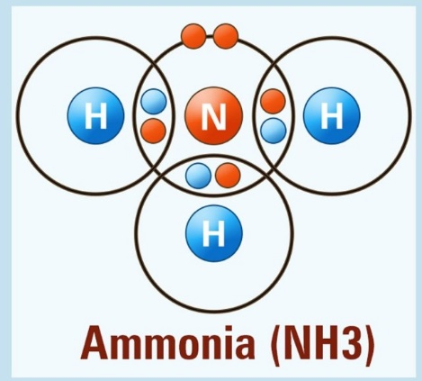
সমযোজী বন্ধন

Slide 7
সমযোজী বন্ধন হল এমন এক ধরনের রাসায়নিক বন্ধন যেখানে পরমাণুসমূহ তাদের নিজেদের মধ্যে ইলেকট্রন শেয়ারের মাধ্যমে আবদ্ধ থাকে। ইলেকট্রন শেয়ার করা পরমাণুদ্বয়ের মধ্যেকার আকর্ষন ও বিকর্ষনের ফলে যে সুস্থিত ভারসাম্য বল তৈরী হয় তাই সমযোজী বন্ধনের সৃষ্টি করে। সমযোজী বন্ধন এদের গঠনের ধরন অনুযায়ী পাই-বন্ধন, সিগমা বন্ধন ইত্যাদী ধরনের হয়ে থাকে। পরমাণুসমুহের মধ্যে সমযোজী বন্ধন তখনই গঠিত হয় যখন এদের তড়িৎ ঋণাত্মকতা সমান বা অতি নিকটবর্তী হয়। শেয়ারকৃত ইলেকট্রন যদি দুটি পরমাণুর মধ্যে নির্দিষ্ট না থেকে অনেকগুলি পরমাণু দ্বারা শেয়ার হয়ে থাকে তখন একে ডিলোকালাইজড ইলেকট্রন বলা হয়।

Slide 8
সমযোজী যৌগের বৈশিষ্ট্য
সমযোজী যৌগ সাধারণত নিম্ন গলনাংক ও স্ফুটনাংক বিশিষ্ট হয়।
সমযোজী যৌগসমূহ সাধারণত বিদ্যুৎ অপরিবাহী হয়।
সমযোজী যৌগসমূহ সাধারণত পানিতে দ্রবীভূত হয় না।
সমযোজী যৌগ অপোলার দ্রাবক যেমনঃ বেনজিন, ইথার ইত্যাদিতে দ্রবণীয়।
সমযোজী যৌগে সমযোজী বন্ধন বিদ্যমান থাকে।
সমযোজী যৌগের অনুসমূহের মধ্যে দুর্বল ভ্যানডার ওয়ালস আকর্ষণ বল বিদ্যমান থাকে।

Slide 9
শ্রেণির কাজ
১। সমযোজী বন্ধন কাকে বলে লেখো।
২। সমযোজী যৌগসমূহ সাধারণত বিদ্যুৎ অপরিবাহী কেন লেখো।

Slide 10
মূল্যায়ন
১। সিগমা বন্ধন কী?
২। পাই বন্ধন কী?
৩। ভ্যানডার ওয়ালস বল কী?

Slide 11
বাড়ির কাজ
কিভাবে সমযোজী বন্ধন ও আয়নিক বন্ধনের মধ্যে পার্থক্য করবে-ব্যাখ্যা করো।

Slide 12

সকলকে আন্তরিক ধন্যবাদ

